Slide 1
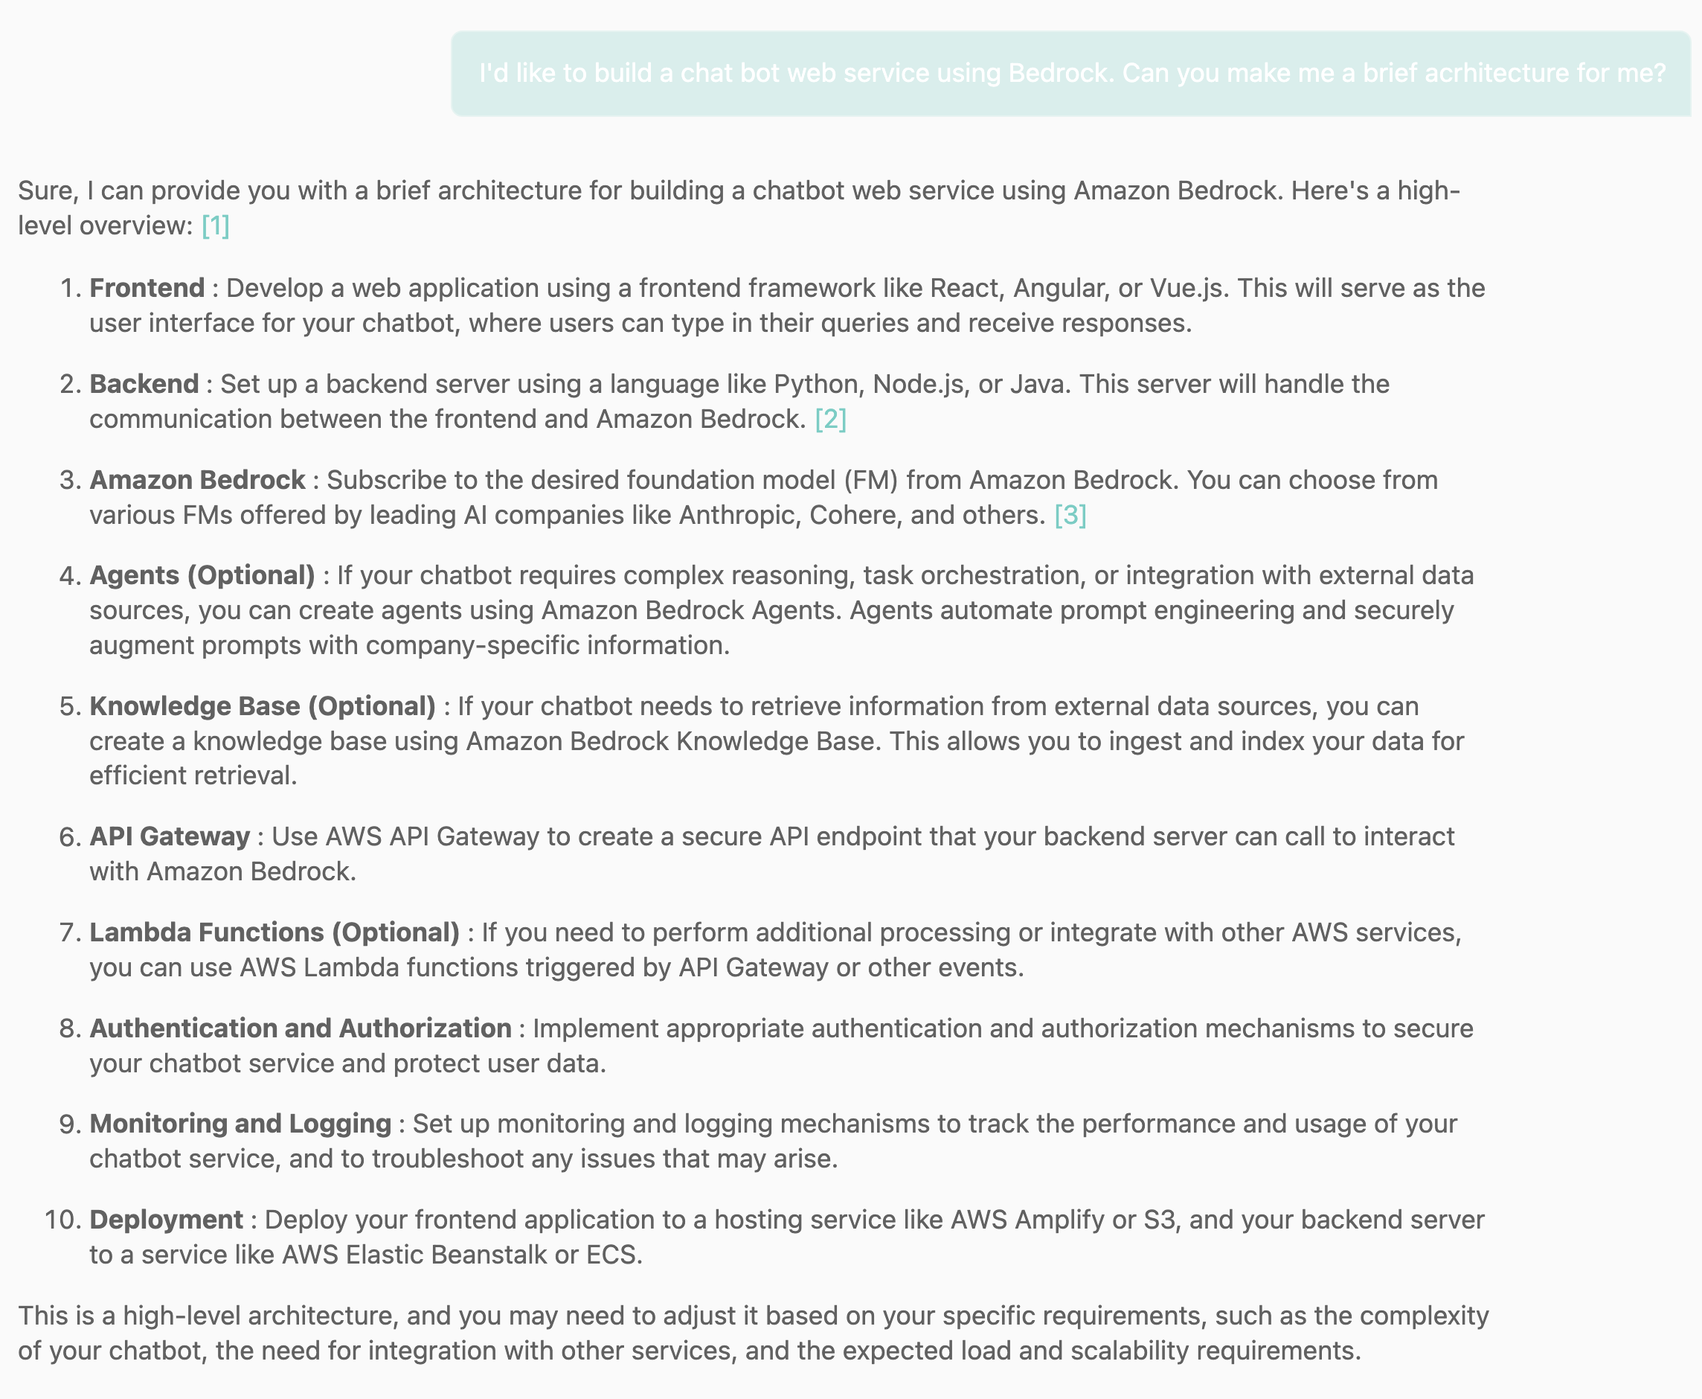

Slide 2
Foundation Model 선정의 문제
Partyrock 모델은 Claude 3 Sonnet 기반
개발 테스트를 위해서는 저렴한 모델 (Claude 3 Haiku) 사용
실제 구축/테스팅할 때는 Claude 3 Sonnet 사용
Llama, Titan 모델도 테스트해보면 좋은데.. 복잡한 프롬프트 시나리오 만들어보기
요금 나오는 거 일단 지켜보자... 월 10달러 상한선 세팅된 상태
모델의 온도, 무작위성 등 튜닝은 솔루션 구축 후에 다듬으면 된다.

Slide 3





Phase 0: 개발 가능성 검토
챗봇에 질문을 던지면 응답이 가능한 기본 구조
로컬에서 백엔드 파일로 Bedrock API 접근
챗봇은 별도의 Agent가 붙어 있거나, 이전 대화를 기억하지는 못하는 상태
Back.py
Claude 3 Sonnet
Bedrock

Slide 4


Phase 1: 백엔드 필수 요소 구축
챗봇에게 역할을 제시하는 Agent를 직접 구현
백엔드 파일은 서버리스로 Lambda 활용, python 외 다른 언어 써도 OK
단일 세션을 가정하고 메모리 구현 – 일단 레퍼런스 참고해서 DynamoDB 활용
인터랙션은 shell 등 개발 환경 사용
Back.py
Claude 3 Sonnet
Bedrock
Lambda
Bedrock Agent
DynamoDB

Slide 5


Phase 2: 프론트엔드 필수 요소 구축
백엔드 기본 구조를, 사용자 인터랙션이 가능하도록 API Gateway 구축
프론트는 정적 웹페이지로 S3에 적재
프론트에서 스크립트를 캐치해서 역으로 전달하는 경로 필요
실행 시 웹페이지 직접 접근 필요한 상태
Front.js
Back.py
Front.html
Claude 3 Sonnet
Bedrock
API Gateway
Lambda
S3
Bedrock Agent
DynamoDB

Slide 6


Phase 3: 솔루션 완성
모니터링 구현 (Cloudwatch)
웹 디자인 + CSS 구현
Route 53 등으로 도메인 접속 구현
Front.js
Back.py
Front.html
Claude 3 Sonnet
Bedrock
Cloudwatch
API Gateway
Front.css
Route 53
Lambda
S3
Bedrock Agent
DynamoDB

Slide 7



Phase 4: 솔루션 고도화
CloudFront 캐싱하여 속도 향상
Cognito로 로그인 기능 구현 + 프론트 상에도 로그인 페이지 구현
Lambda 및 DynamoDB 최적화, 추가 보안 조치 검토
서벌
Cognito
Front.js
Back.py
Front.html
Claude 3 Sonnet
Bedrock
Cloudwatch
API Gateway
CloudFront
Front.css
WAF
Route 53
Lambda
S3
Bedrock Agent
DynamoDB

Slide 8
Connect.py
Front.js
SendMsg.py
Front.html
Claude 3 Sonnet
Bedrock
Disconnect.py
API Gateway
CloudFront
Front.css
WAF
Route 53
Lambda
S3
Bedrock Agent
Cognito
DynamoDB
Cloudwatch

Slide 9
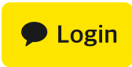

Login - TBD
Route 53
WAF
API Gateway
(http)
Cognito
Kakao Login OIDC
authinfo.js
WAF
Service - TBD
CloudFront - TBD
Lambda
Connect.py
Claude 3 Haiku
SendMsg.py
Bedrock
S3
API Gateway
(WSS)
Disconnect.py
NewSession.py
Claude 3.5 Sonnet
GetMsg.py
API Gateway
(REST)
GetSession.py
DelteSession.py
DynamoDB
Bedrock Agent
Lambda
Aurora Serverless
Cloudwatch

Slide 10


CSS
HTML
JAVASCRIPT
config.js
Route 53
CloudFront
Cognito Hosted UI
S3
API Gateway
(REST)
API Gateway
(WS)
API Gateway
(REST)
Cognito User Pool
Kakao Login OIDC
GetSession
Connect
Config
GetSessionMsg
SendMsg
TokenExchange
NewSession
Disconnect
TokenRefresh
DelteSession
UserInfo
SSM Parameter Store
Logout
Lambda
Lambda
Bedrock
Bedrock Agent
Claude 3 Haiku
Claude 3.5 Sonnet V2
RDS
DynamoDB
DynamoDB
WAF
Cloudwatch

Slide 11


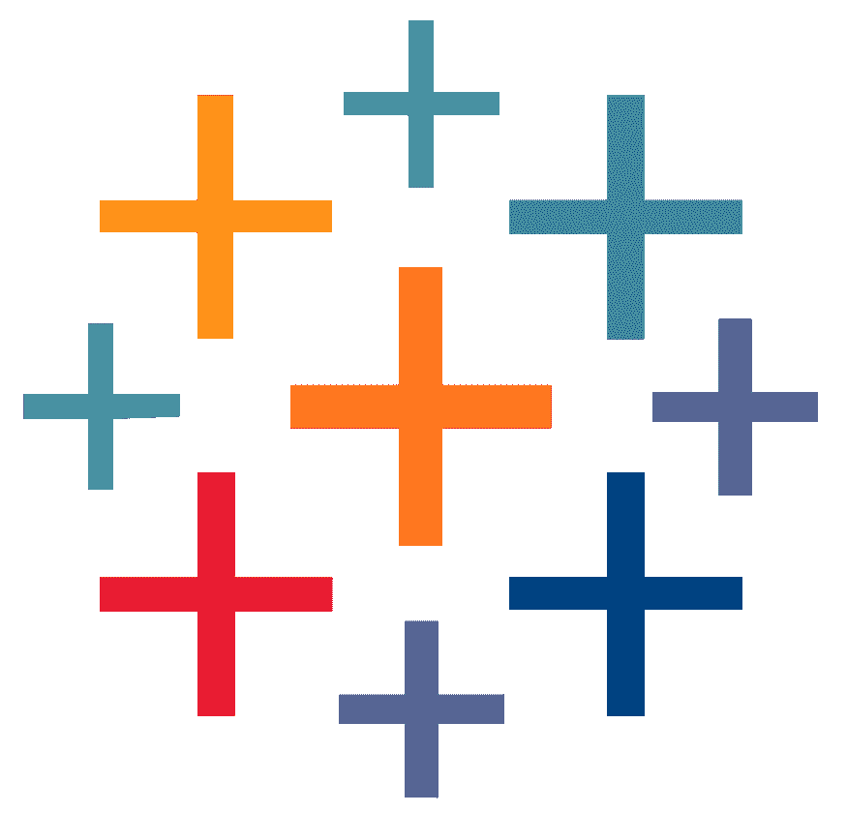




REST API
(Auth)
UserInfo
Cognito User Pool
Kakao Login OIDC
REST API
(Config)
Config
SSM Parameter Store
Assets
Logger
Logs
GetSession
Kinesis Firehose
Athena
Tableau
REST API
(Session)
GetSessionMsg
S3
Route 53
CloudFront
NewSession
DelteSession
DynamoDB
Connect
Cloudwatch Logs
Grafana
S3
WS API
SendMsg
Bedrock Agent
Claude 3.5 Sonnet V2
Service Flow
Disconnect
RDS
Monitoring Flow
Bedrock
Claude 3 Haiku
API Gateway
Lambda

Slide 12
페이지 로드 시 백엔드 파라미터 및 엔드포인트 값 호출
REST API
(Auth)
UserInfo
Cognito User Pool
Kakao Login OIDC
REST API
(Config)
Config
SSM Parameter Store
Assets
Logger
Logs
GetSession
Kinesis Firehose
Athena
Tableau
REST API
(Session)
GetSessionMsg
S3
Route 53
CloudFront
NewSession
DelteSession
DynamoDB
Connect
Cloudwatch Logs
Grafana
S3
WS API
SendMsg
Bedrock Agent
Claude 3.5 Sonnet V2
Service Flow
Disconnect
RDS
Monitoring Flow
Bedrock
Claude 3 Haiku
API Gateway
Lambda

Slide 13
CUP + Kakao OIDC를 통한 간편 로그인
→ 사용자 정보 및 토큰 반환
토큰 만료 시 Refresh 요청
API Call 시 토큰 유효성 검증
REST API
(Auth)
UserInfo
Cognito User Pool
Kakao Login OIDC
REST API
(Config)
Config
SSM Parameter Store
Assets
Logger
Logs
GetSession
Kinesis Firehose
Athena
Tableau
REST API
(Session)
GetSessionMsg
S3
Route 53
CloudFront
NewSession
DelteSession
DynamoDB
Connect
Cloudwatch Logs
Grafana
S3
WS API
SendMsg
Bedrock Agent
Claude 3.5 Sonnet V2
Service Flow
Disconnect
RDS
Monitoring Flow
Bedrock
Claude 3 Haiku
API Gateway
Lambda

Slide 14
세션 관련 동작 담당
사용자 세션 생성 및 로드, 세션 삭제 등
REST API
(Auth)
UserInfo
Cognito User Pool
Kakao Login OIDC
REST API
(Config)
Config
SSM Parameter Store
Assets
Logger
Logs
GetSession
Kinesis Firehose
Athena
Tableau
REST API
(Session)
GetSessionMsg
S3
Route 53
CloudFront
NewSession
DelteSession
DynamoDB
Connect
Cloudwatch Logs
Grafana
S3
WS API
SendMsg
Bedrock Agent
Claude 3.5 Sonnet V2
Service Flow
Disconnect
RDS
Monitoring Flow
Bedrock
Claude 3 Haiku
API Gateway
Lambda

Slide 15
에이전트와의 대화 담당
소켓 연결, 메시지 전송 등
대화 시 Sonnet 기반 커스텀 모델, 세션 제목 생성 시 Haiku 모델 사용
REST API
(Auth)
UserInfo
Cognito User Pool
Kakao Login OIDC
REST API
(Config)
Config
SSM Parameter Store
Assets
Logger
Logs
GetSession
Kinesis Firehose
Athena
Tableau
REST API
(Session)
GetSessionMsg
S3
Route 53
CloudFront
NewSession
DelteSession
DynamoDB
Connect
Cloudwatch Logs
Grafana
S3
WS API
SendMsg
Bedrock Agent
Claude 3.5 Sonnet V2
Service Flow
Disconnect
RDS
Monitoring Flow
Bedrock
Claude 3 Haiku
API Gateway
Lambda

Slide 16
DynamoDB: 사용자 대화 저장
RDS: Vector RAG (Aurora PostgreSQL)
REST API
(Auth)
UserInfo
Cognito User Pool
Kakao Login OIDC
REST API
(Config)
Config
SSM Parameter Store
Assets
Logger
Logs
GetSession
Kinesis Firehose
Athena
Tableau
REST API
(Session)
GetSessionMsg
S3
Route 53
CloudFront
NewSession
DelteSession
DynamoDB
Connect
Cloudwatch Logs
Grafana
S3
WS API
SendMsg
Bedrock Agent
Claude 3.5 Sonnet V2
Service Flow
Disconnect
RDS
Monitoring Flow
Bedrock
Claude 3 Haiku
API Gateway
Lambda

Slide 17
Cloudwatch로 백엔드 주요 Metric 집계
Grafana를 통한 실시간 모니터링
REST API
(Auth)
UserInfo
Cognito User Pool
Kakao Login OIDC
REST API
(Config)
Config
SSM Parameter Store
Assets
Logger
Logs
GetSession
Kinesis Firehose
Athena
Tableau
REST API
(Session)
GetSessionMsg
S3
Route 53
CloudFront
NewSession
DelteSession
DynamoDB
Connect
Cloudwatch Logs
Grafana
S3
WS API
SendMsg
Bedrock Agent
Claude 3.5 Sonnet V2
Service Flow
Disconnect
RDS
Monitoring Flow
Bedrock
Claude 3 Haiku
API Gateway
Lambda

Slide 18
클라이언트에서 로그 자동 Flush
APIGW – Lambda – KDF를 통해 S3 저장
Athena를 통한 쿼리 작업을 거쳐 Tableau로 분석 (TBD)
REST API
(Auth)
UserInfo
Cognito User Pool
Kakao Login OIDC
REST API
(Config)
Config
SSM Parameter Store
Assets
Logger
Logs
GetSession
Kinesis Firehose
Athena
Tableau
REST API
(Session)
GetSessionMsg
S3
Route 53
CloudFront
NewSession
DelteSession
DynamoDB
Connect
Cloudwatch Logs
Grafana
S3
WS API
SendMsg
Bedrock Agent
Claude 3.5 Sonnet V2
Service Flow
Disconnect
RDS
Monitoring Flow
Bedrock
Claude 3 Haiku
API Gateway
Lambda

